Slide 1
Generating hard QUBO instances with adjustable size
2024/2/16
LI XIAOTIAN
D222979

Slide 2
Theme
研究テーマ:
QUBO問題の複雑さに関する研究
本研究の目的:
難しいQUBO問題のベンチマークを作る
入力
QUBO
ソルバー
出力
最適解
元問題が難しくなった
元QUBO
提案手法
難しいQUBO
入力
QUBO
ソルバー
出力
局所
最適解
(最適解が変わらない)

Slide 3


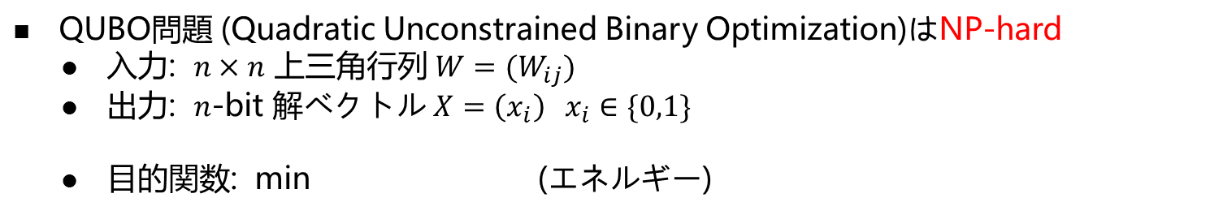
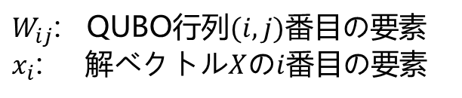
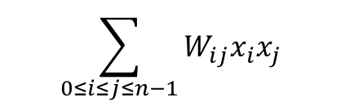

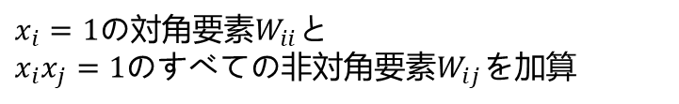
Introduction
QUBO問題 (Quadratic Unconstrained Binary Optimization)はNP-hard
入力: $n×n$ 上三角行列 $W=(W_{ij})$
出力: $n$-bit 解ベクトル $X=\left(x_{i}\right) x_{i}∈\{0,1\}$
目的関数: min (エネルギー)
$W_{ij}$: QUBO行列$(i,j)$番目の要素
$x_{i}$: 解ベクトル$X$の$i$番目の要素
$$\sum_{0≤i≤j≤n−1}{W_{ij}x_{i}x_{j}}$$
例: 4-bit (4$×$4) QUBO問題
0 | 1 | 2 | 3
1 | 1 | 0 | 1
出力: 4-bit 解ベクトル$X$
 | 0 | 1 | 2 | 3
0 | -2 | -1 | 3 | -3
1 |  | -4 | -1 | 2
2 |  |  | 3 | -1
3 |  |  |  | -1
0 | 1
1 | 1
2 | 0
3 | 1
-2 | -1 | 3 | -3
 | -4 | -1 | 2
 |  | 3 | -1
 |  |  | -1
$x_{i}=1$の対角要素$W_{ii}$と
$x_{i}x_{j}=1$のすべての非対角要素$W_{ij}$を加算
入力: 4$×$4 QUBO行列
エネルギー: $\left(W_{00}x_{0}+W_{11}x_{1}+W_{22}x_{2}+W_{33}x_{3}\right)+$
$$\left(W_{01}x_{0}x_{1}+W_{02}x_{0}x_{2}+W_{03}x_{0}x_{3}+W_{12}x_{1}x_{2}+W_{13}x_{1}x_{3}+W_{23}x_{2}x_{3}\right)=−9$$
赤字の項は0ではない項
最小エネルギーによる解ベクトル$X$はQUBO問題の最適解

Slide 4

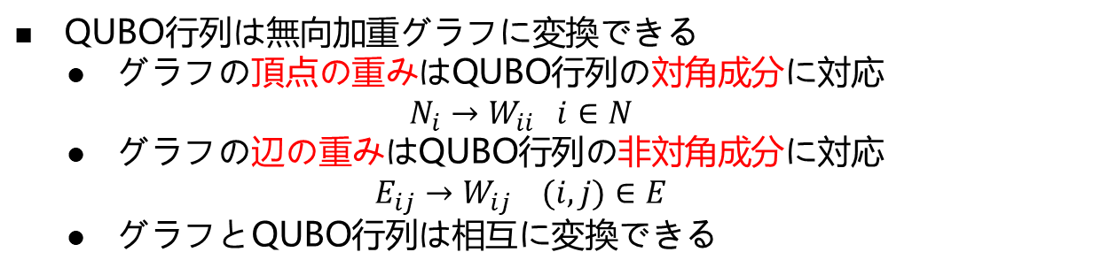
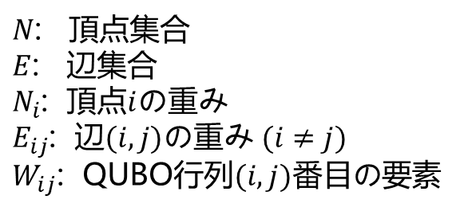

Introduction
QUBO行列は無向加重グラフに変換できる
グラフの頂点の重みはQUBO行列の対角成分に対応
$$N_{i}→W_{ii} i∈N$$
グラフの辺の重みはQUBO行列の非対角成分に対応
$$E_{ij}→W_{ij} (i,j)∈E$$
グラフとQUBO行列は相互に変換できる
$N$: 頂点集合
$E$: 辺集合
$N_{i}$: 頂点$i$の重み
$E_{ij}$: 辺$(i,j)$の重み $(i≠j)$
$W_{ij}$: QUBO行列$(i,j)$番目の要素
例: 4頂点無向加重グラフ、4-bit QUBO問題
 | 0 | 1 | 2 | 3
0 | -2 | -1 | 3 | -3
1 |  | -4 | -1 | 2
2 |  |  | 3 | -1
3 |  |  |  | -1
-2
-4
-1
0
1
変換
3
-3
-1
2
3
2
-1
-1
3
QUBO行列: $W=(W_{ij})$
対応するグラフ: $G=(N,E)$

Slide 5

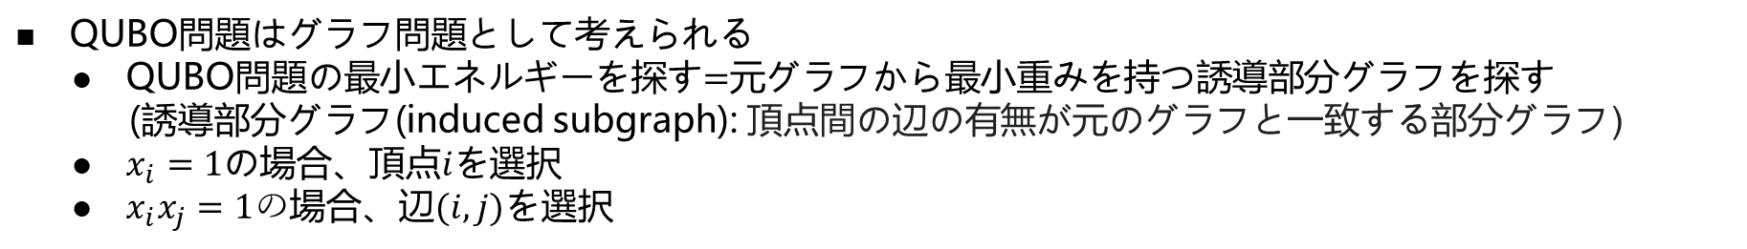
Introduction
QUBO問題はグラフ問題として考えられる
QUBO問題の最小エネルギーを探す$=$元グラフから最小重みを持つ誘導部分グラフを探す
(誘導部分グラフ(induced subgraph): 頂点間の辺の有無が元のグラフと一致する部分グラフ)
$x_{i}=1$の場合、頂点$i$を選択
$x_{i}x_{j}=1の$場合、辺$(i,j)$を選択
例: 4-bit QUBO問題
0 | 1 | 2 | 3
1 | 1 | 0 | 1
最適解: $X$
-2
-4
-2
-4
-1
-1
0
1
ノード間のすべてのエッジを選ぶ
0
1
0 | 1
1 | 1
2 | 0
3 | 1
-2 | -1 | 3 | -3
 | -4 | -1 | 2
 |  | 3 | -1
 |  |  | -1
3
3
ノードを選ぶ
-3
-1
-3
-1
2
2
3
2
3
2
-1
-1
-1
3
-1
3
エネルギー: -9
重み総和: -9

Slide 6
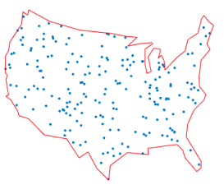
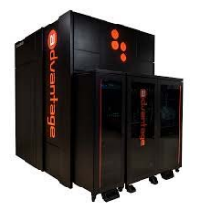

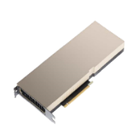
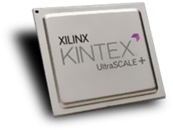
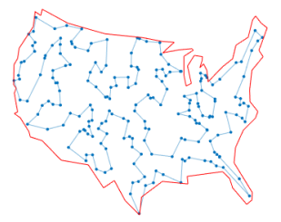
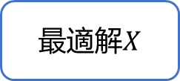
Motivation
組み合わせ最適化問題をQUBO問題に変換して専用ソルバーで解決できる
例: 巡回セールスマン問題(TSP)
変換
QUBO
問題
入力
量子アニーラー
スーパーコン
FPGA
GPU
入力: 都市リスト
探索アルゴリズム
変換
最適解$X$
出力: 最短巡回路
ソルバーの探索性能を測定するため、ベンチマーク問題がよく使われる
Gset (最大カット問題)、QAPLIB (2次割当問題)、TSPLIB (巡回セールスマン問題)
問題点:
ベンチマーク問題が高度に構造化されたので、難易度がソルバーの探索性能を正確に測定するには不十分
(ソルバーの性能を向上させるにも難易度が高いベンチマーク問題が必要)

Slide 7
Analysis
QUBO問題の難しさに関する要因を探究:
局所最適解の個数
easy
hard
Energy
Energy
局所最適解
グローバル最適解
Iteration
Iteration
局所最適解の個数が多いほど解空間も広くなって最適解を得るためさらに探索が必要

Slide 8


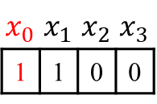









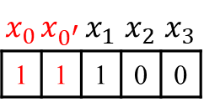


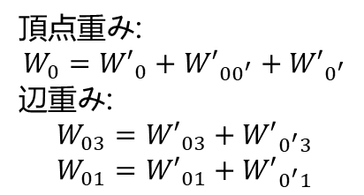



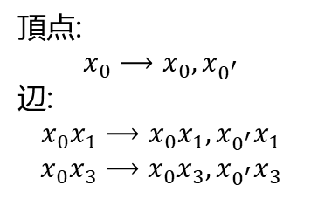











Proposed method
ビット複製[1][2]
一つの頂点を二つに複製して、繋がっている辺を二つに分ける
最適解によるエネルギーが変わらないように、制約式を付けて複製された二つの頂点の対応するビット値を一致にさせる
(制約式: 違反すると大きなペナルティを与える数式)
例: $x_{0}$を複製する
頂点:
$$x_{0}⟶x_{0},x_{0^{′}}$$
辺:
$$x_{0}x_{1}⟶x_{0}x_{1},x_{0^{′}}x_{1}$$
$$x_{0}x_{3}⟶x_{0}x_{3},x_{0^{′}}x_{3}$$
$${W′}_{0^{′}}$$
$$W_{0}$$
$$x_{0^{′}}$$
$${W′}_{0^{′}1}$$
$$W_{01}$$
$${W′}_{00^{′}}$$
$${ x}_{1}$$
$$x_{0}$$
$${ x}_{1}$$
$$x_{0}$$ | $$x_{0^{′}}$$ | $$x_{1}$$ | $$x_{2}$$ | $$x_{3}$$
1 | 1 | 1 | 0 | 0
$${W′}_{0}$$
$$x_{0}$$
$${W′}_{01}$$
$x_{0}=x_{0^{′}}$ ⟶ $P(x_{0}−x_{0^{′}})^{2}$
$$W_{03}$$
$${W′}_{0^{′}3}$$
最適解:$X′$
$${W′}_{03}$$
制約式を付ける
$${ x}_{3}$$
$${ x}_{2}$$
頂点重み:
$$W_{0}={W′}_{0}+{W′}_{00^{′}}+{W′}_{0^{′}}$$
辺重み:
$$W_{03}={W′}_{03}+{W′}_{0^{′}3}$$
$$W_{01}={W′}_{01}+{W′}_{0^{′}1}$$
$${ x}_{3}$$
$${ x}_{2}$$
エネルギー:
$$E\left(X′\right)$$
$P$: 大きな正数
$$x_{0}$$ | $$x_{1}$$ | $$x_{2}$$ | $$x_{3}$$
1 | 1 | 0 | 0
最適エネルギーが変わらない:
$$E\left(X\right)=E\left(X′\right)$$
最適解:$X$
エネルギー:
$$E\left(X\right)$$
[1]: Li X, Nakano K, Ito Y, et al. Bit duplication technique to generate hard QUBO problems. In: 2022 Tenth
International Symposium on Computing and Networking Workshops (CANDARW). IEEE. ; 2022: 180–184
[2]: Li X, Nakano K, Ito Y, et al. Bit duplication technique to generate hard quadratic unconstrained binary
optimization problems with adjustable sizes, Concurrency and Computation: Practice and Experience, p. e7967
ソースコードなどはこちら:
https://github.com/Rishouten/qubo

Slide 9

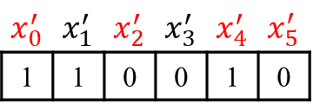
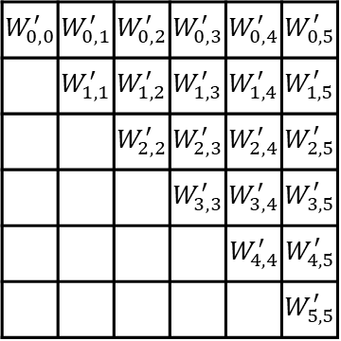


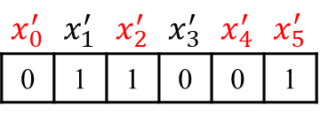





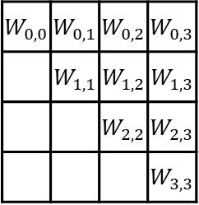
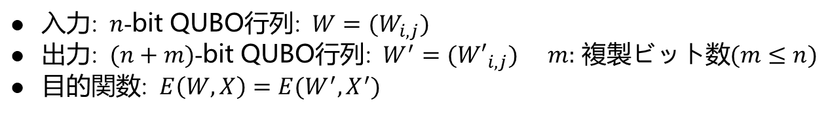

Proposed method
ビット複製で難しいQUBO問題を生成する
入力: $n$-bit QUBO行列: $W=(W_{i,j})$
出力: $(n+m)$-bit QUBO行列: $W^{′}=({W′}_{i,j})$ $m:$ 複製ビット数$(m≤n)$
目的関数: $E\left(W,X\right)=E(W^{′},X^{′})$
例:
解: $X′$
$$x_{0}^{′}$$ | $$x_{1}^{′}$$ | $${ x}_{2}^{′}$$ | $$x_{3}^{′}$$ | $${ x}_{4}^{′}$$ | $${ x}_{5}^{′}$$
: 複製される頂点
$$W_{0,0}^{′}$$ | $$W_{0,1}^{′}$$ | $$W_{0,2}^{′}$$ | $${ W}_{0,3}^{′}$$ | $$W_{0,4}^{′}$$ | $$W_{0,5}^{′}$$
 | $$W_{1,1}^{′}$$ | $$W_{1,2}^{′}$$ | $${ W}_{1,3}^{′}$$ | $$W_{1,4}^{′}$$ | $$W_{1,5}^{′}$$
 |  | $$W_{2,2}^{′}$$ | $${ W}_{2,3}^{′}$$ | $$W_{2,4}^{′}$$ | $$W_{2,5}^{′}$$
 |  |  | $${ W}_{3,3}^{′}$$ | $$W_{3,4}^{′}$$ | $$W_{3,5}^{′}$$
 |  |  |  | $$W_{4,4}^{′}$$ | $$W_{4,5}^{′}$$
 |  |  |  |  | $$W_{5,5}^{′}$$
解: $X$
$$x_{0}$$ | $$x_{1}$$ | $$x_{2}$$ | $$x_{3}$$
$$W_{0,0}$$ | $$W_{0,1}$$ | $${ W}_{0,2}$$ | $${ W}_{0,3}$$
 | $${ W}_{1,1}$$ | $$W_{1,2}$$ | $$W_{1,3}$$
 |  | $${ W}_{2,2}$$ | $$W_{2,3}$$
 |  |  | $$W_{3,3}$$
2ビット複製
4頂点グラフ
6頂点グラフ
4-bit QUBO行列$W$
6-bit QUBO行列$W′$
生成されたQUBO問題が難しくなる理由
局所最適解が大量生成された (制約式を満たす解は局所最適解になる可能性があり、最大$2^{n}$個)
例: 制約式: $x_{0}^{′}=x_{4}^{′}, x_{2}^{′}=x_{5}^{′}$
$$x_{0}^{′}$$ | $$x_{1}^{′}$$ | $$x_{2}^{′}$$ | $$x_{3}^{′}$$ | $$x_{4}^{′}$$ | $$x_{5}^{′}$$
1 | 1 | 0 | 0 | 1 | 0
$$x_{0}^{′}$$ | $$x_{1}^{′}$$ | $$x_{2}^{′}$$ | $$x_{3}^{′}$$ | $$x_{4}^{′}$$ | $$x_{5}^{′}$$
0 | 1 | 1 | 0 | 0 | 1
局所最適解1:$X_{1}$
局所最適解2:$X_{2}$
…

Slide 10
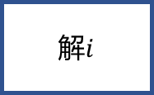
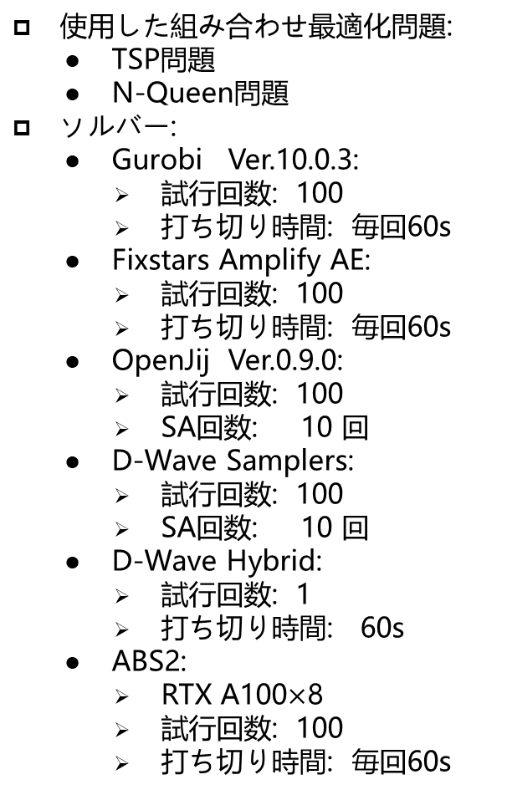


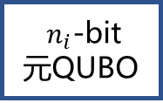




Experiment
実験環境:
実験内容:
使用した組み合わせ最適化問題:
TSP問題
N-Queen問題
ソルバー:
Gurobi Ver.10.0.3:
試行回数: 100
打ち切り時間: 毎回60s
Fixstars Amplify AE:
試行回数: 100
打ち切り時間: 毎回60s
OpenJij Ver.0.9.0:
試行回数: 100
SA回数: 10 回
D-Wave Samplers:
試行回数: 100
SA回数: 10 回
D-Wave Hybrid:
試行回数: 1
打ち切り時間: 60s
ABS2:
RTX A100$×$8
試行回数: 100
打ち切り時間: 毎回60s
$n_{0}$-bit
元QUBO
$n_{1}$-bit
元QUBO
…
$n_{i}$-bit
元QUBO
入力:
…
$m_{0}$ビットを複製
$m_{1}$ビットを複製
$m_{i}$ビットを複製
8100-bit
難しいQUBO
8100-bit 難しいQUBO
…
8100-bit 難しいQUBO
$$n_{i}+m_{i}=8100$$
QUBO
ソルバー
解0
解1
…
解$i$
出力:
得られた解が悪くなるがどうかを確認
一番悪い解による複製ビット数を確認

Slide 11
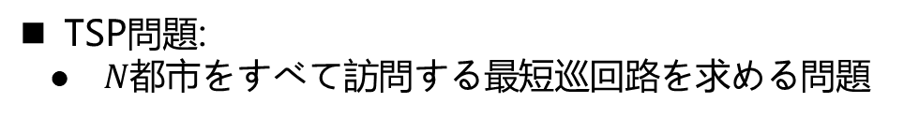

Experiment
TSP問題:
$N$都市をすべて訪問する最短巡回路を求める問題
例: 4都市TSP問題
0
1
0
1
3
すべての都市は一回訪問しなければならない
一度に一つだけの都市を訪問できる
3
2
2
$都市$番号: $[0,1,2,3]$
巡回路: [0,3,2,1]
最短巡回路はTSP問題の最適解

Slide 12
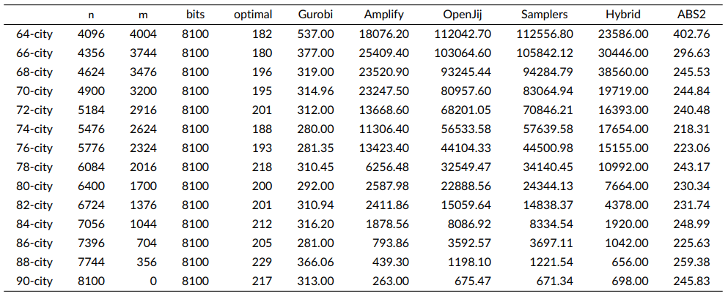
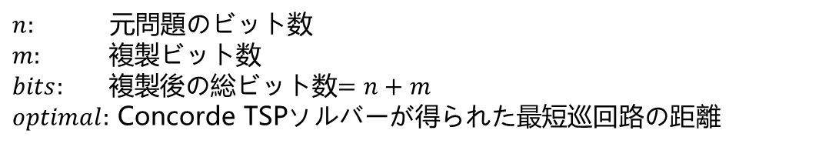
Experiment
$n:$ 元問題のビット数
$m:$ 複製ビット数
$bits:$ 複製後の総ビット数$=n+m$
$optimal:$ Concorde TSPソルバーが得られた最短巡回路の距離
巡回路の平均距離:
元QUBO問題
各ソルバーの実行回数:
毎回実行時間/SA回数:
100回
60s
100回
60s
100回
10回SA
100回
10回SA
1回
60s
100回
60s
複製ビット数$m$が多いほど、各ソルバーの探索性能が低下になる

Slide 13
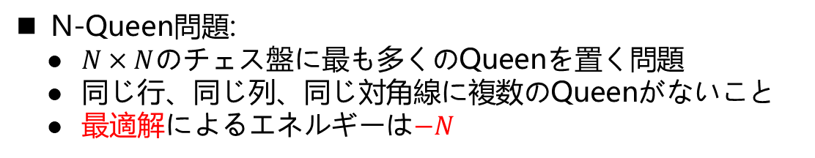
Experiment
N-Queen問題:
$N×N$のチェス盤に最も多くのQueenを置く問題
同じ行、同じ列、同じ対角線に複数のQueenがないこと
最適解によるエネルギーは$−N$
例: 8-Queen 問題
 |  |  |  |  | ♛
 |  |  | ♛
 |  |  |  |  |  | ♛
♛
 |  |  |  |  |  |  | ♛
 | ♛
 |  |  |  | ♛
 |  | ♛
 |  |  |  |  | ♛
 |  |  | ♛
 |  |  |  |  |  | ♛
♛
 |  |  |  |  |  | ♛
 | ♛
 |  |  |  | ♛
 |  | ♛
最適解
実行不可能解

Slide 14
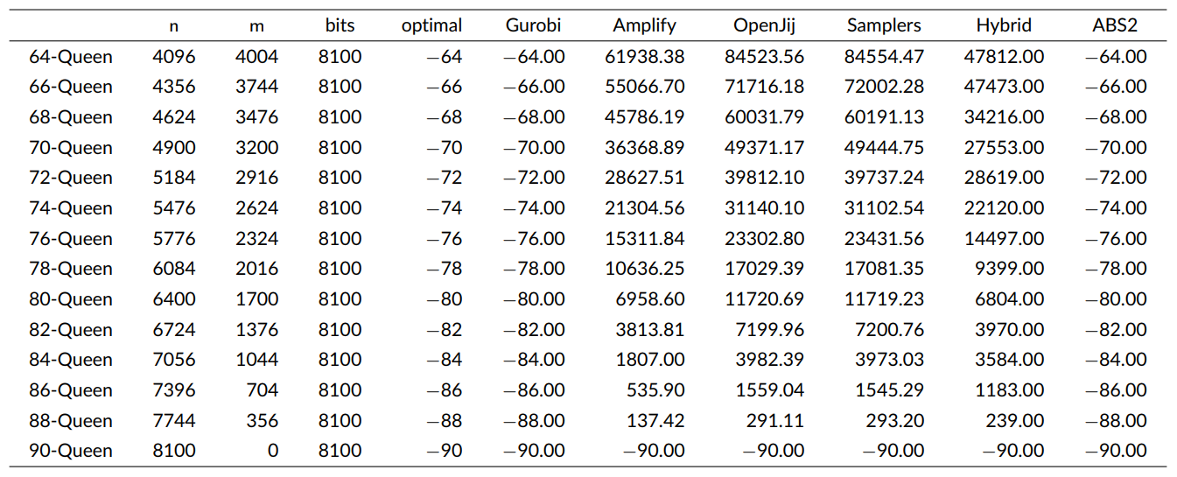
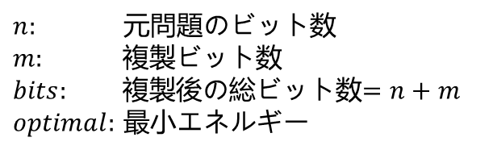
Experiment
$n:$ 元問題のビット数
$m:$ 複製ビット数
$bits:$ 複製後の総ビット数$=n+m$
$optimal:$ 最小エネルギー
平均エネルギー:
元QUBO問題
各ソルバーの実行回数:
毎回実行時間/SA回数:
100回
60s
100回
60s
100回
10回SA
100回
10回SA
1回
60s
100回
60s
複製ビット数$m$が多いほど、大部のソルバーの探索性能が低下になる

Slide 15
Future research
ビット複製の問題点:
元QUBO問題のサイズが増える
今考えている解決方法:
ビット複製をする前にQUBO問題のサイズを減らす
Step 1: ビットリダクション
Step2: ビット複製
: 頂点
: 複製される頂点
5ビットを減らす
5ビットを複製
10-bit 元QUBO問題
5-bit QUBO問題
10-bit 難しいQUBO問題

